Slide 1
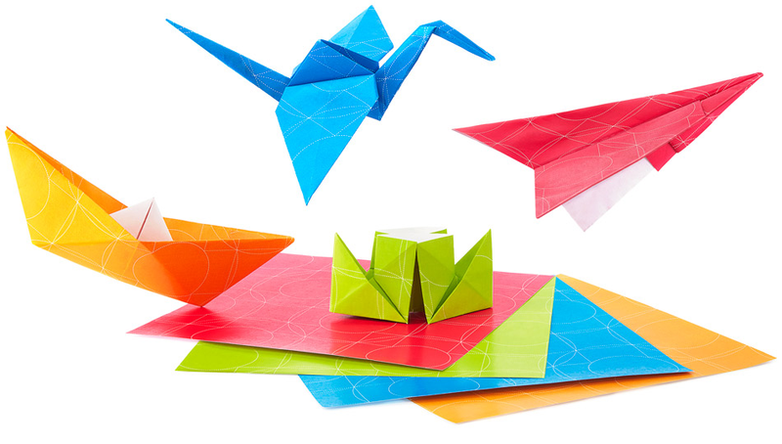
Оригами как всестороннее интеллектуально-творческое развитие детей.
Подготовила: Демченкова Виктория Андреевна, воспитатель МАДОУ «Детский сад №122 г. Орска».

Slide 2
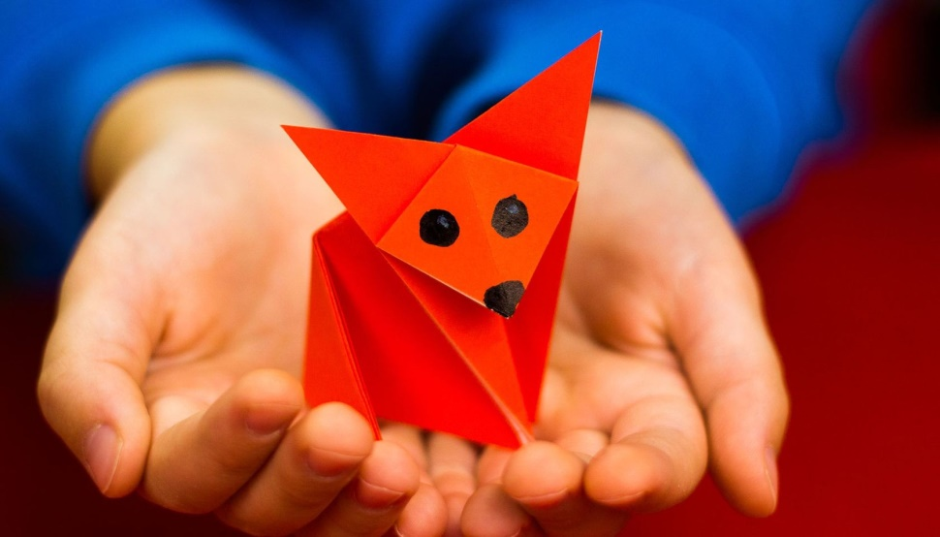
«Ум ребенка находиться на кончиках пальцев» В. А. Сухомлинский

Slide 3
Актуальность
В настоящее время вопросы развития способностей привлекают все больше внимания. Стало очевидным, что расширившееся поле знаний, умений и навыков, которыми владеют современные дети, при обучении в школе не приносят желаемых результатов. Почему именно оригами? Целесообразность введения курса обосновывается двумя обстоятельствами: во-первых, для дошкольников характерно желание творить, а также стремление к получению быстрого результата; во-вторых, оригами обладает огромным развивающим эффектом. Оригами входит в нашу повседневную жизнь в виде упаковки подарков, создания бумажных пакетов, шкатулок и коробочек для хранения милых сердцу вещей, елочных украшений и т. д. Поэтому в прошлые века оригами являлось обязательным предметом в образовании девушек, развивая у них творческие и художественные способности. Можно сказать, что традиционное японское искусство стало универсальным международным средством мира и дружбы без слов. Теория изобретений говорит о том, что Идеальный Конструктор должен состоять из одной детали, с помощью которой создается бесконечное разнообразие форм.

Slide 4
Цель
Всестороннее интеллектуально- творческое развитие детей
в процессе овладения элементарными приемами техники оригами как художественного способа конструирования из бумаги.

Slide 5
Задачи
Знакомить детей с искусством оригами.
Развивать пространственное воображение.
Продолжать развивать умения, координировано работать и правой и левой рукой.
Обогащать словарь ребенка специальными терминами. Создавать композиции с изделиями, выполненными в технике оригами.
Совершенствовать трудовые навыки, формировать культуру труда, учить аккуратности, умению бережно и экономно использовать материал, содержать в порядке рабочее место.
Формировать умение следовать устным инструкциям.
Обучить детей различным приёмам работы с бумагой: как сгибание, складывание, надрезание, склеивание, др.

Slide 6
Модель работы

Slide 7
Формы образовательной деятельности
занятие
индивидуальная работа детей
совместная деятельность воспитателя и детей
совместная деятельность детей и родителей

Slide 8
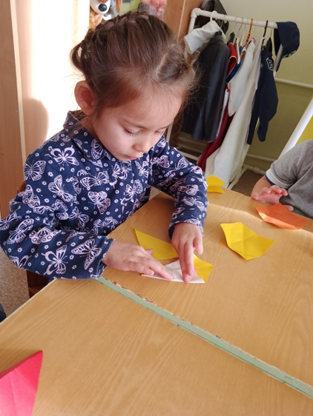
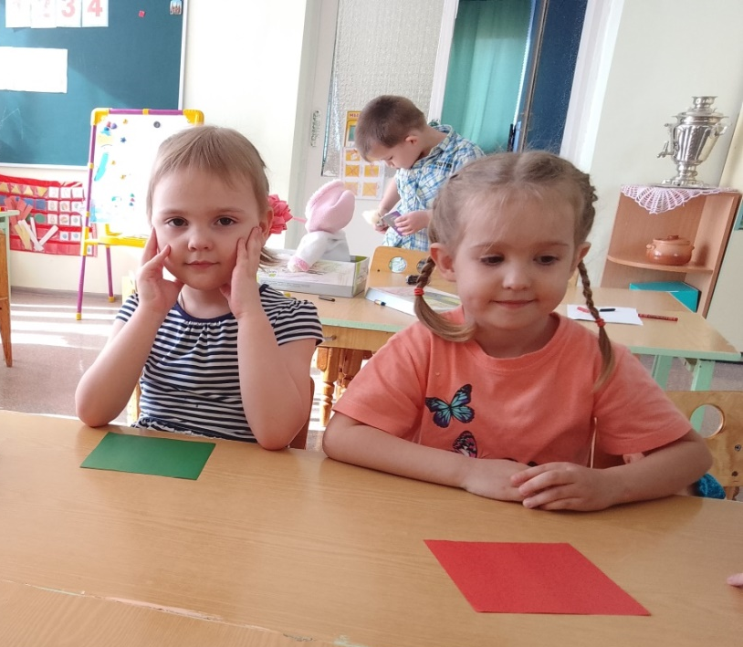
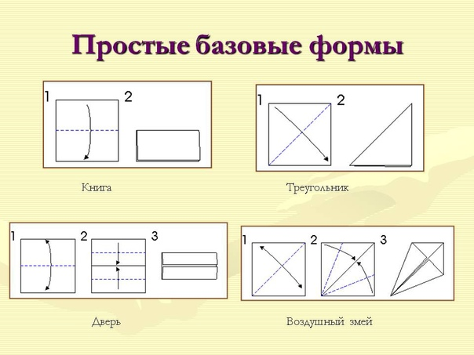
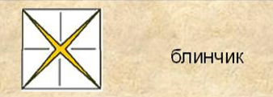
Организация работы с детьми 4-5 лет
Обучение складыванию базовых форм

Slide 9
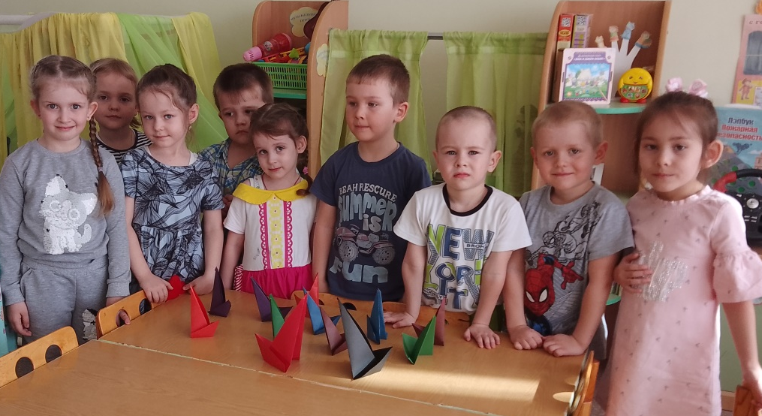
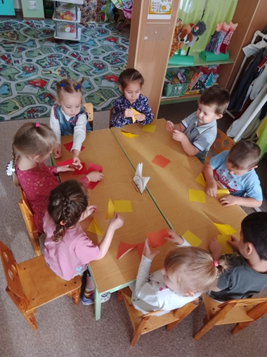
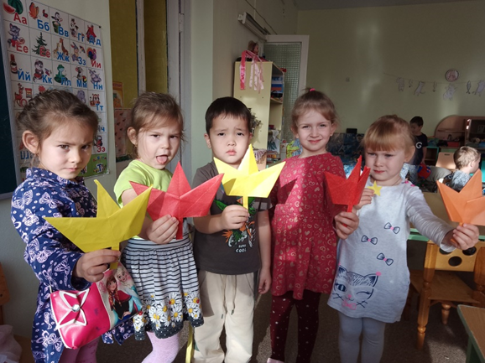
Изготовление элементарных изделий, в основе которого лежит базовая форма.

Slide 10
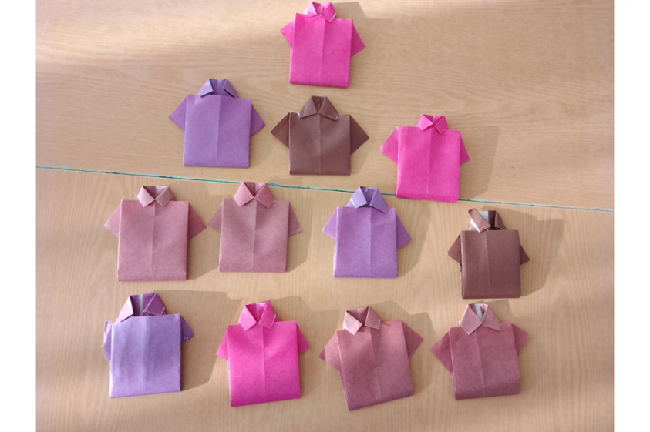
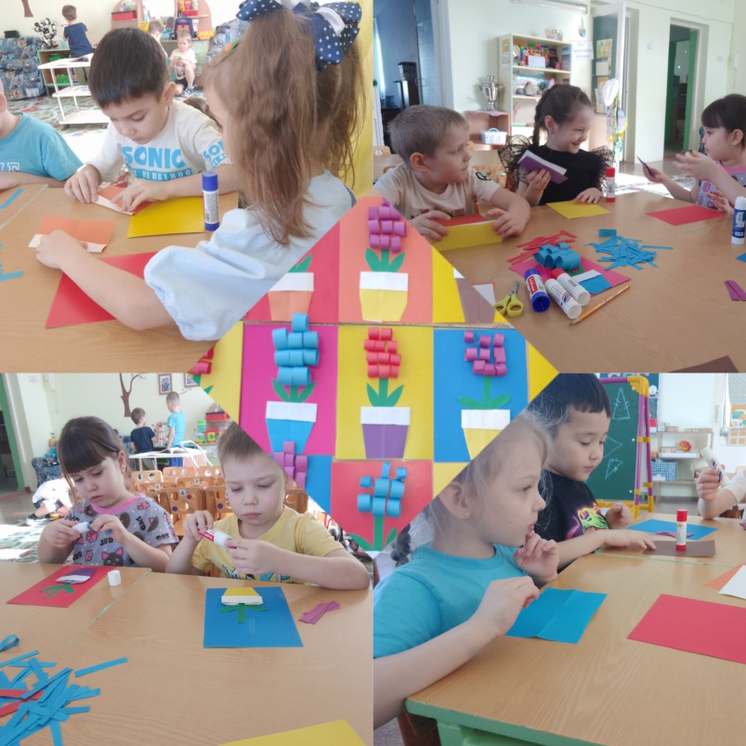
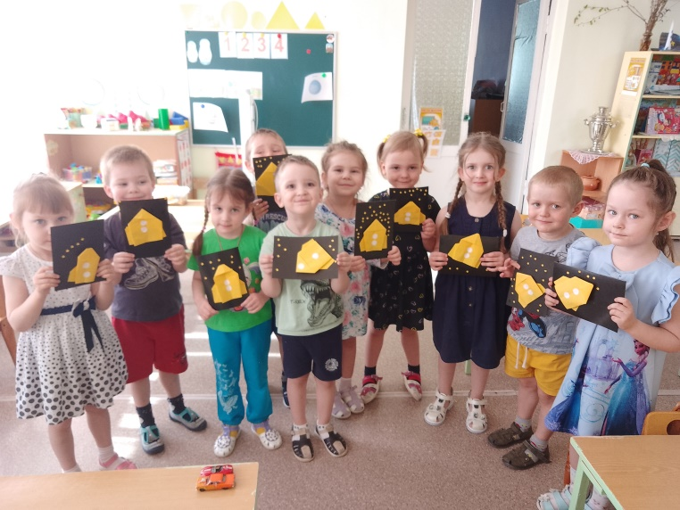
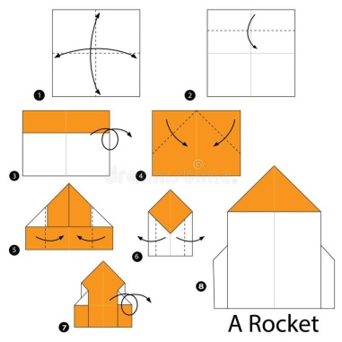
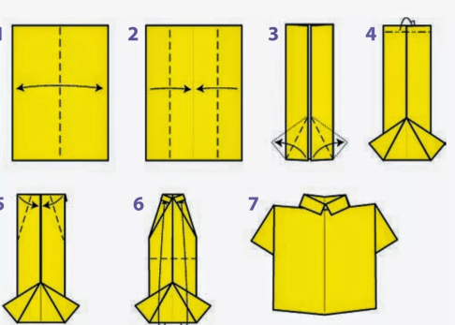
Организация работы с детьми 5-7 лет

Slide 11
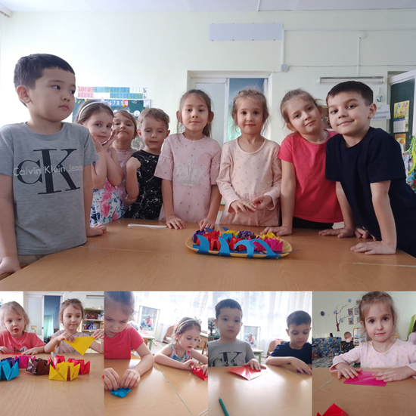
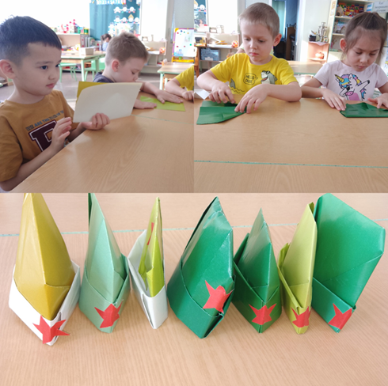
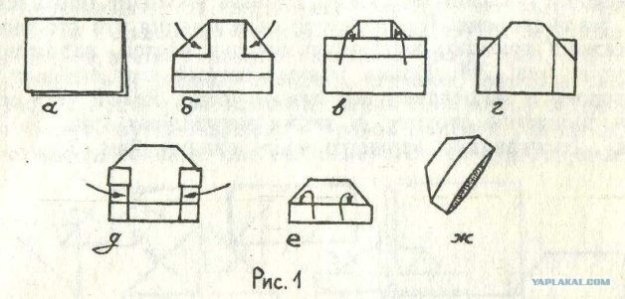
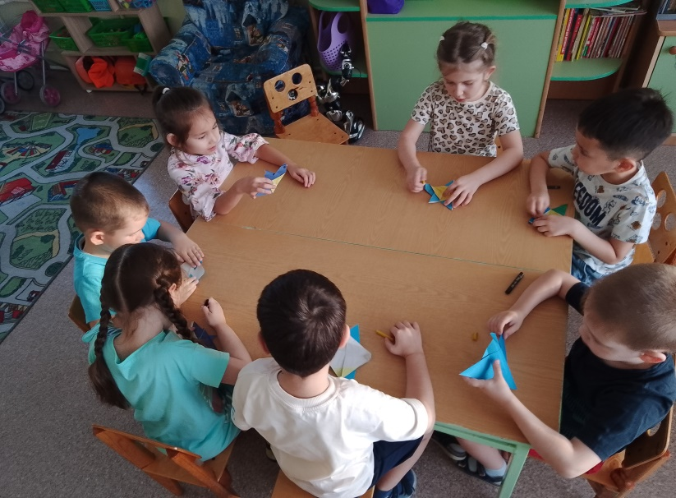
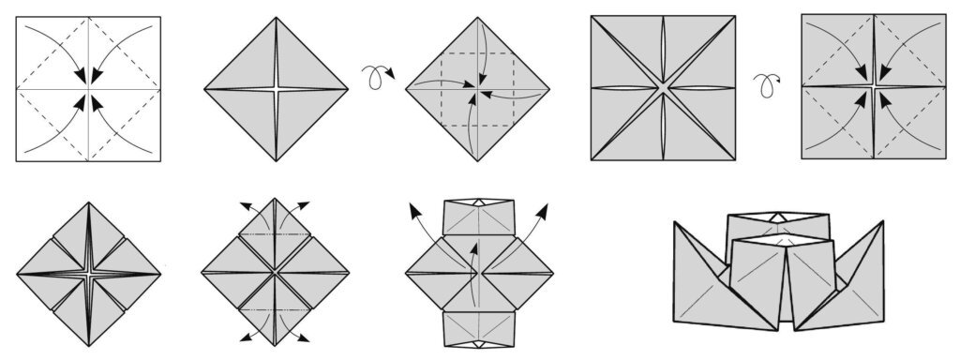

Slide 12
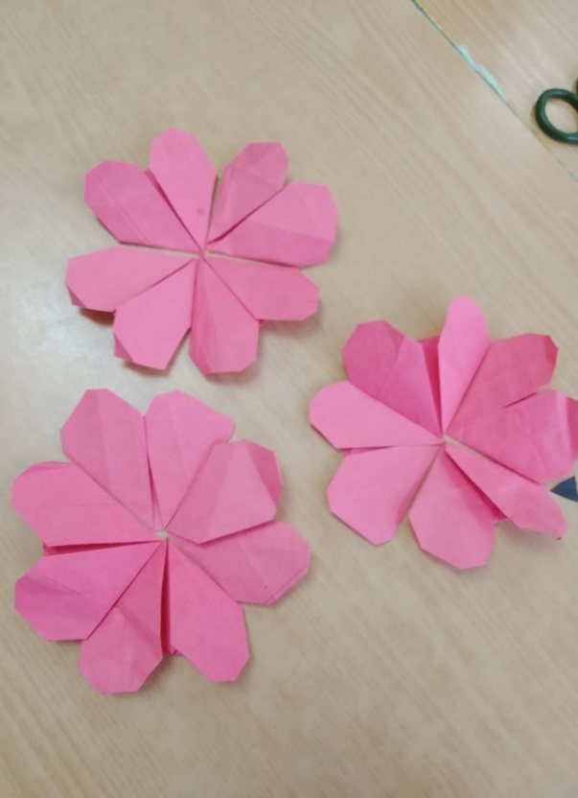
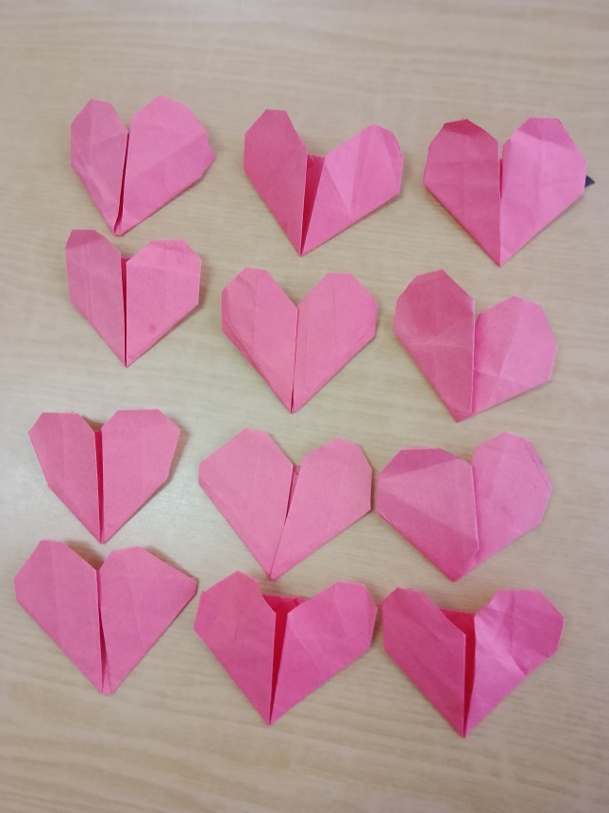
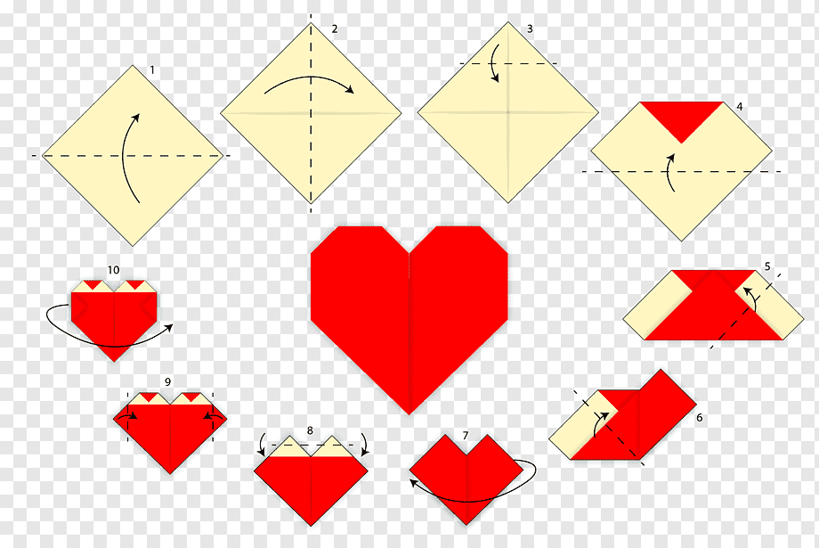
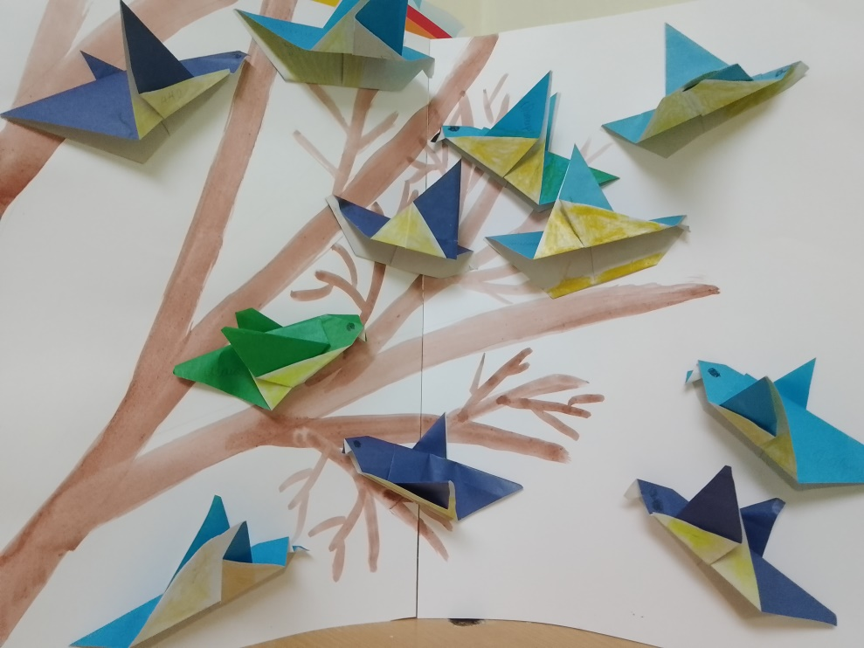
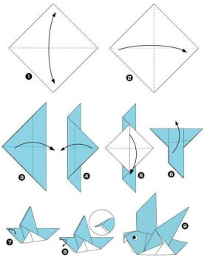

Slide 13
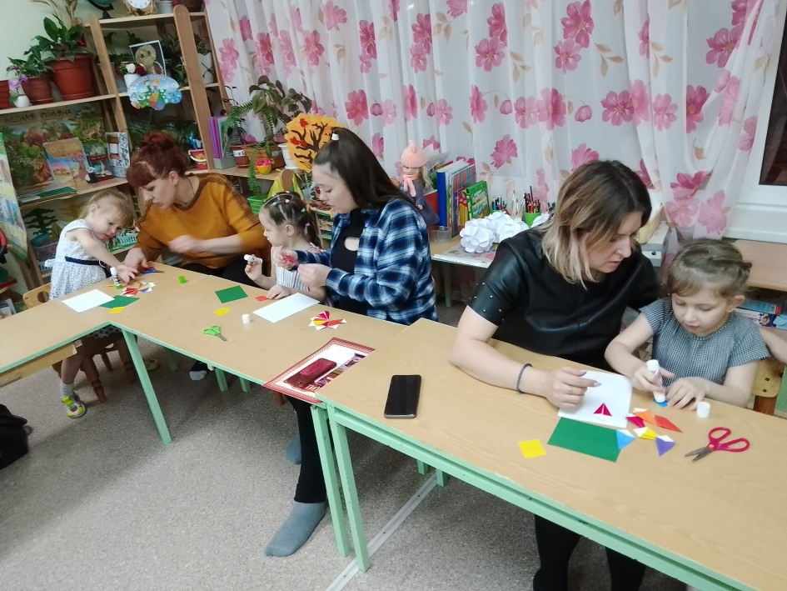
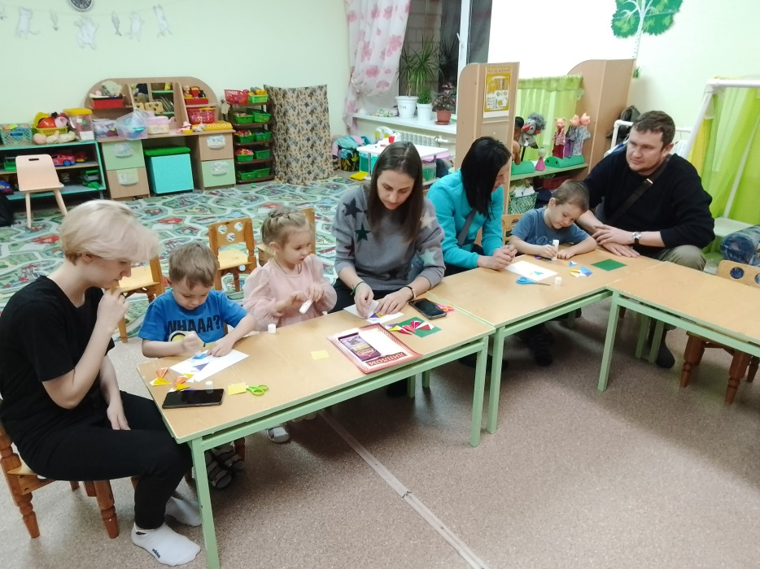
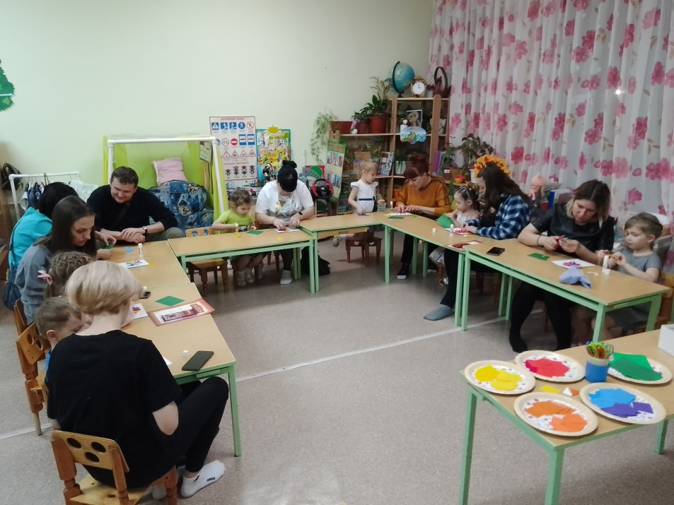
Работа с родителями

Slide 14
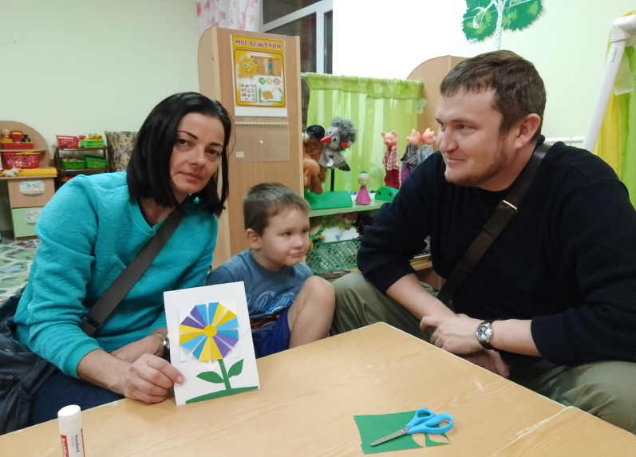
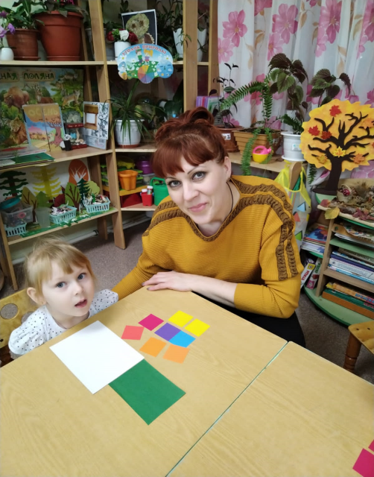
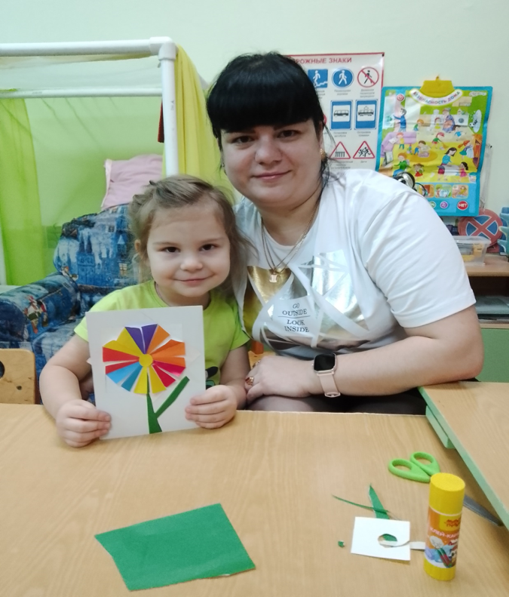

Slide 15
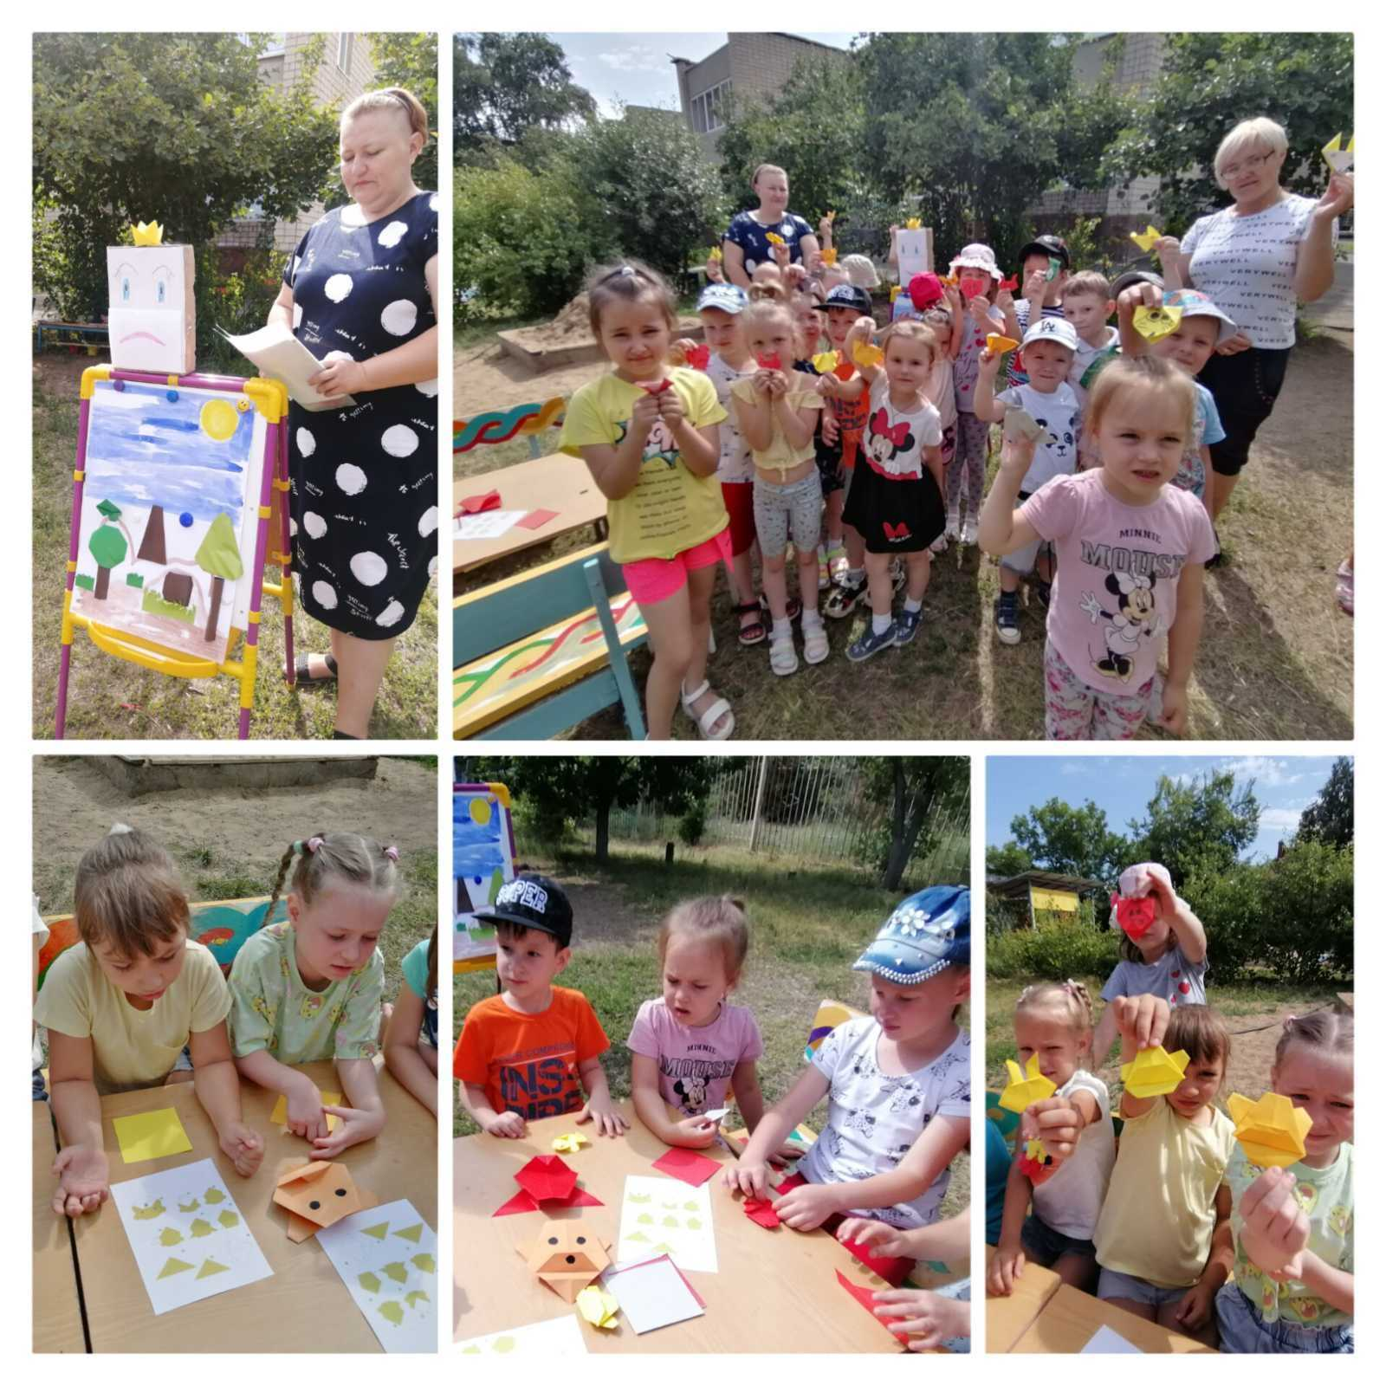
Мастер-класс дети

Slide 16
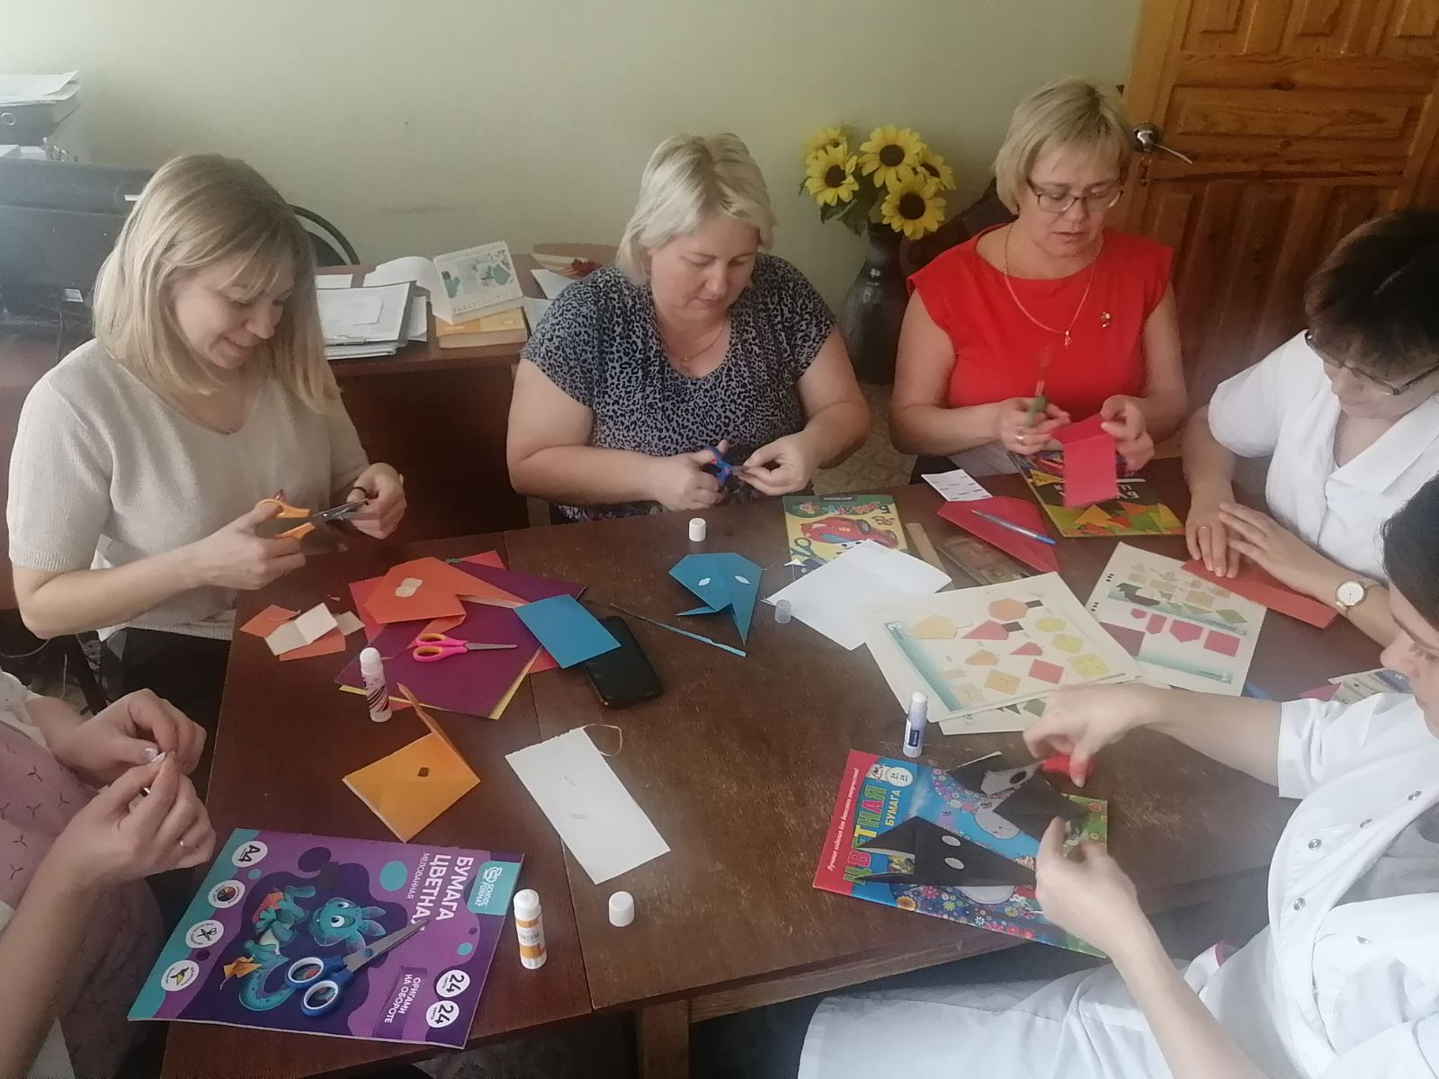
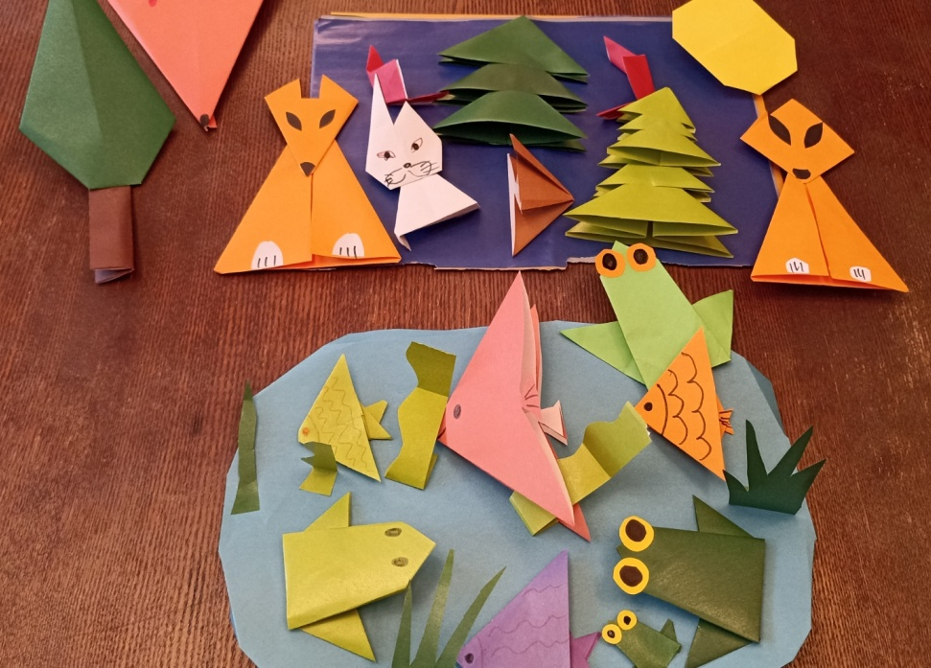
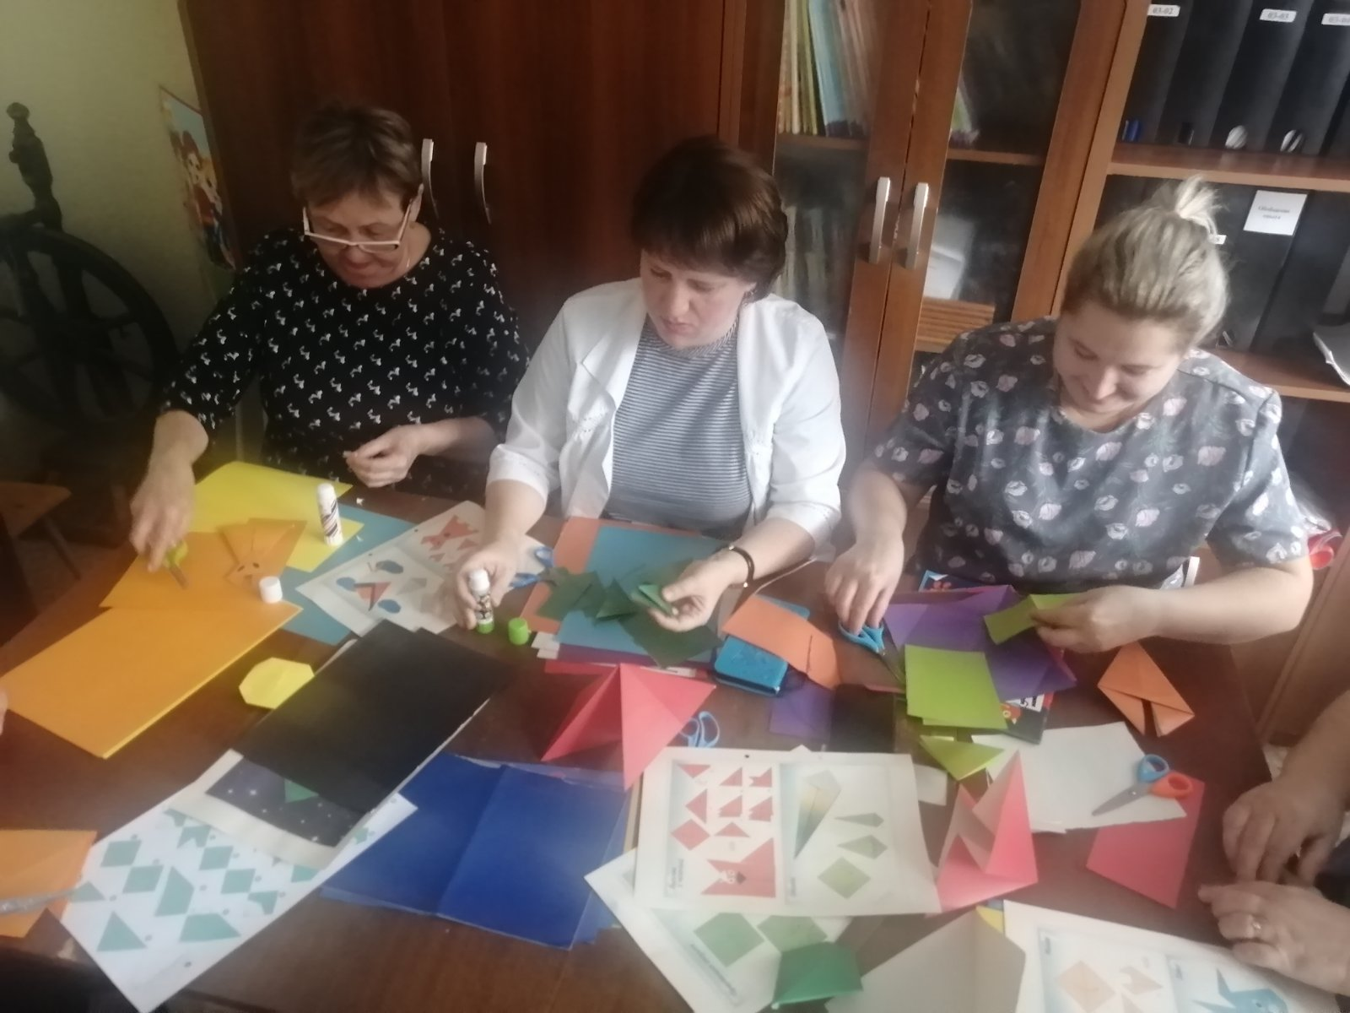
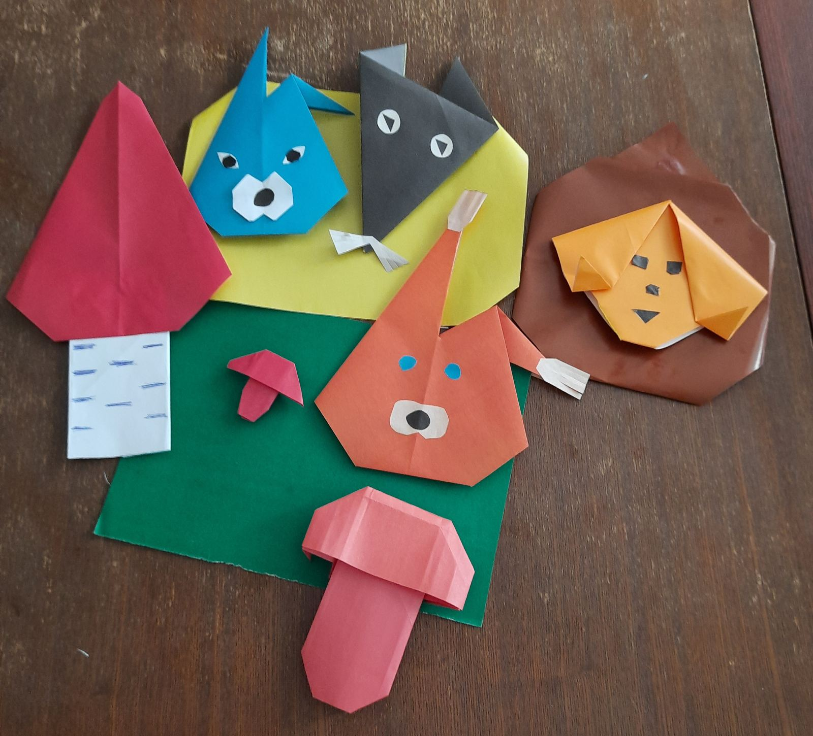
Мастер-класс для педагогов ДОУ

Slide 17
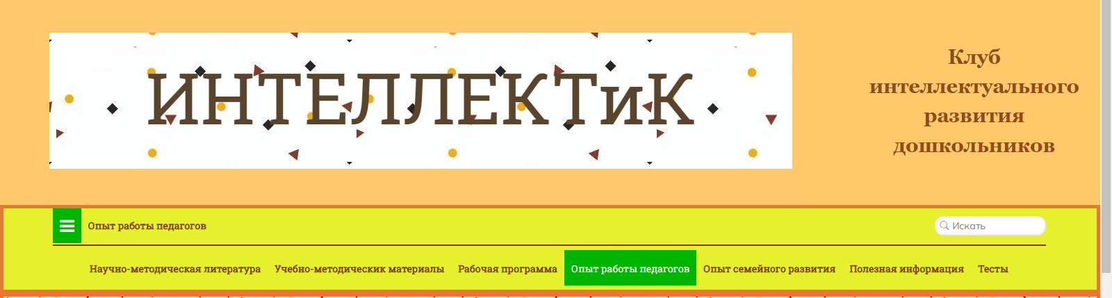
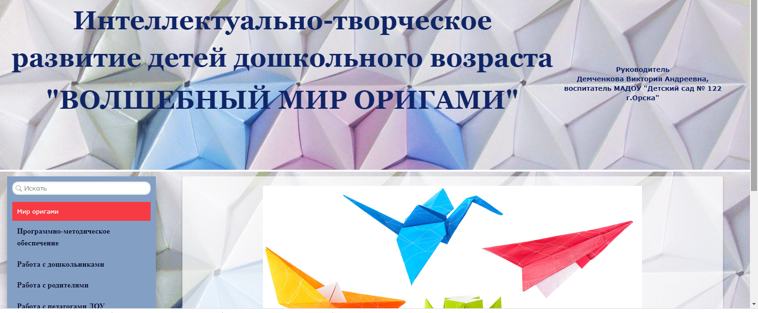

Slide 18
Заключение
Эффективность технологии
оригами
Развитие памяти.
Развитие эмоционально-волевой сферы.
Формирование культуры труда.
Развитие мелкой моторики рук.
Развитие межполушарного взаимодействия.
Развитие коммуникативных способностей.
Формирование предпосылок к творческой деятельности.

Slide 19
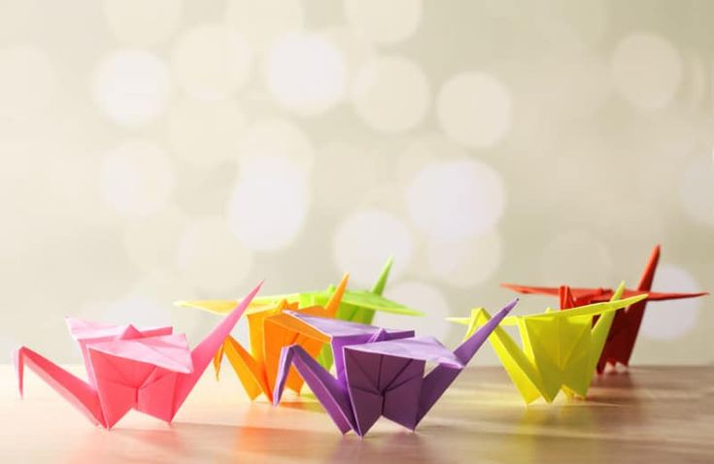
Спасибо за внимание!

